Slide 1

Excel式企業雲端資料庫

Slide 2
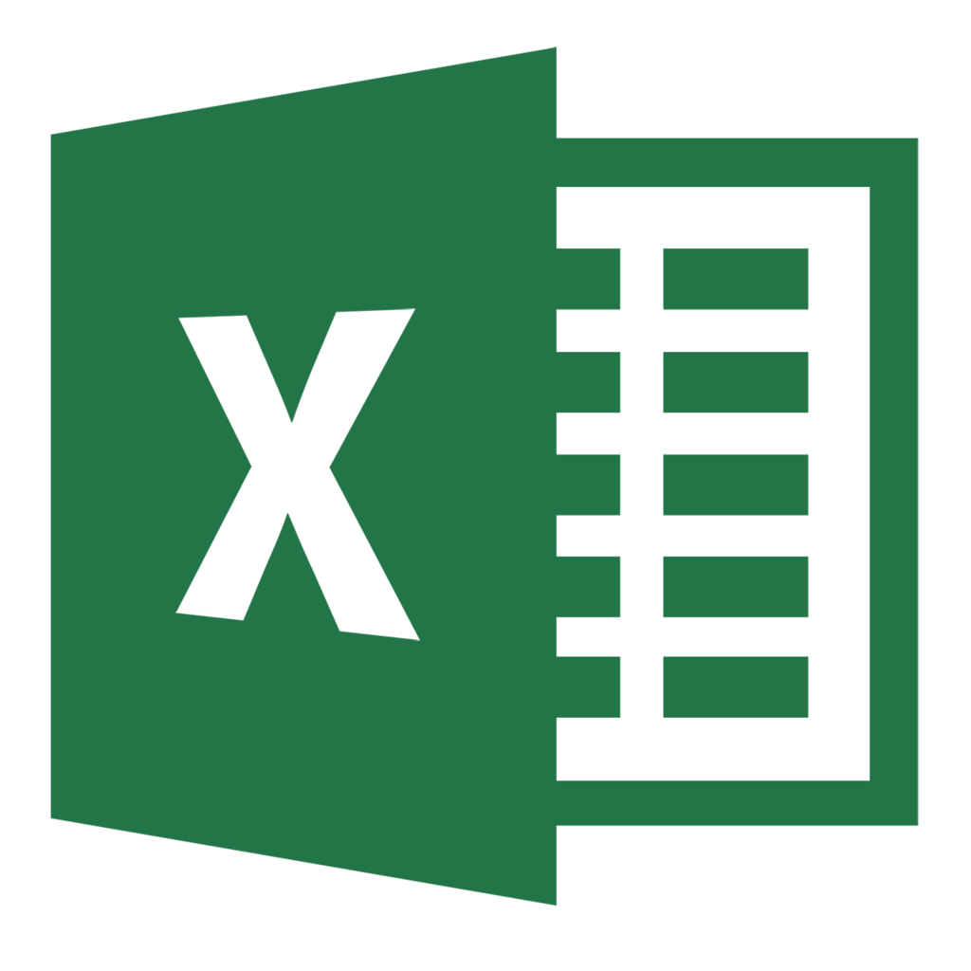
Excel是全世界最多人使用的資料管理工具

Slide 3

他非常快速好上手，但是長期而言很危險。

Slide 4
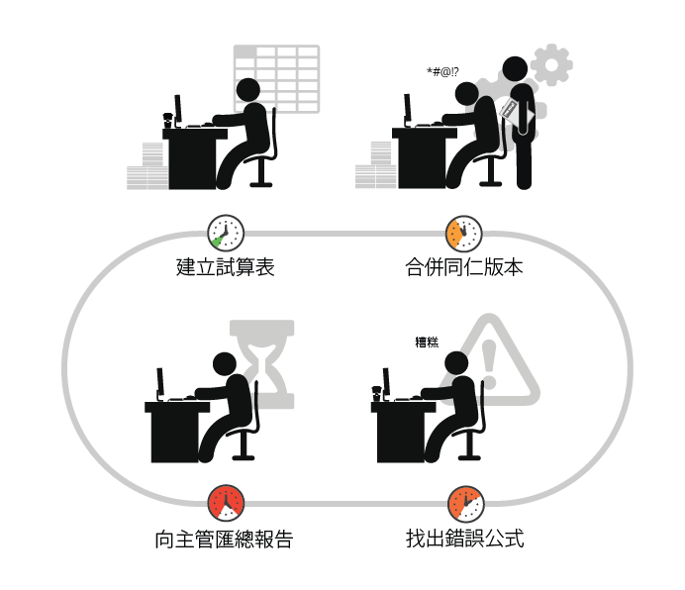
浪費時間
許多組織的員工花上高達 90% 的時間在跟 Excel 搏鬥。

Slide 5
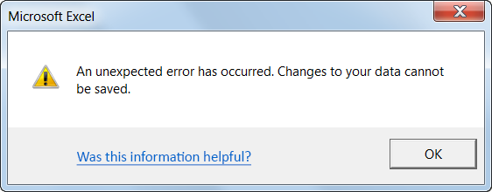
錯誤
根據統計 88% 的試算表中的資料都有錯誤，
而且無法進行任何內控查核。

Slide 6
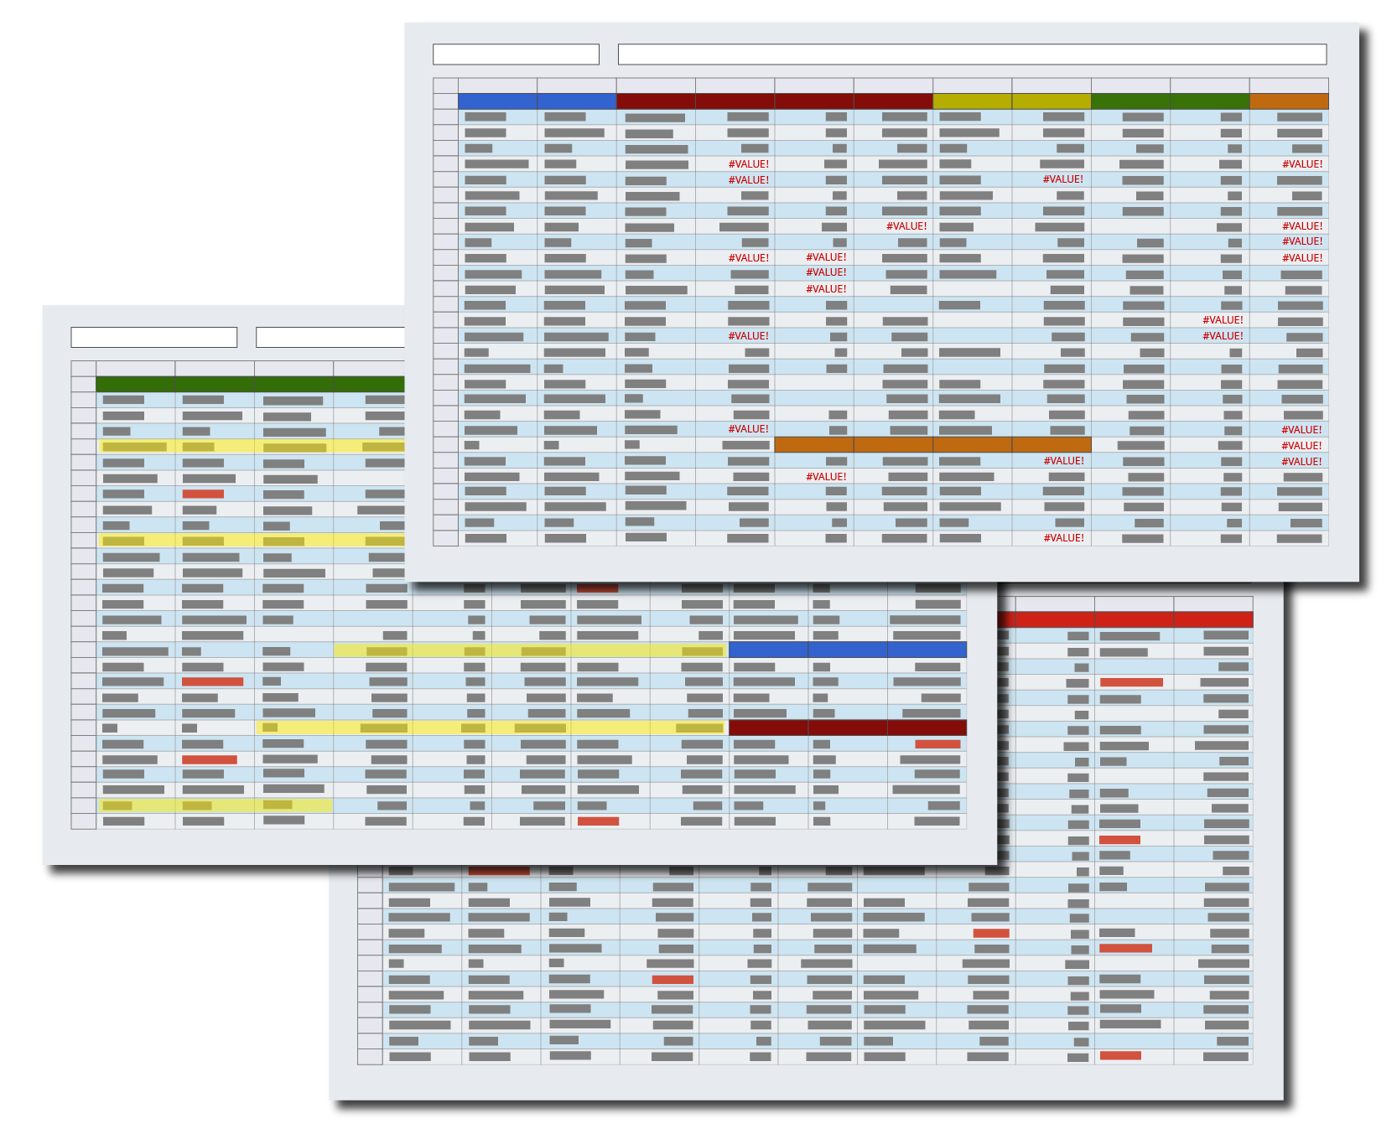
見樹不見林
資料分散在太多工作表，
非常不容易產生出有意義的報表。

Slide 7
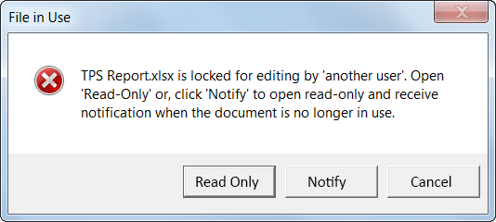
難以成長
當資料筆數以及使用人數增加，工作效率直線下降。

Slide 8
但是購買或建構一個資料庫系統，
更令人感到挫折...

Slide 9

延誤
超過 90% 的企業資訊專案都有超過預定日期
而無法驗收的情況。

Slide 10

失敗
超過 40% 的資訊專案最後都以失敗收場或上線後就荒廢。

Slide 11
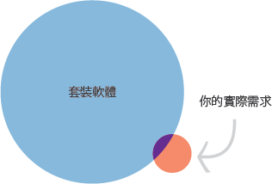
太龐大
越龐大越複雜的軟體，維護成本就越高。

Slide 12
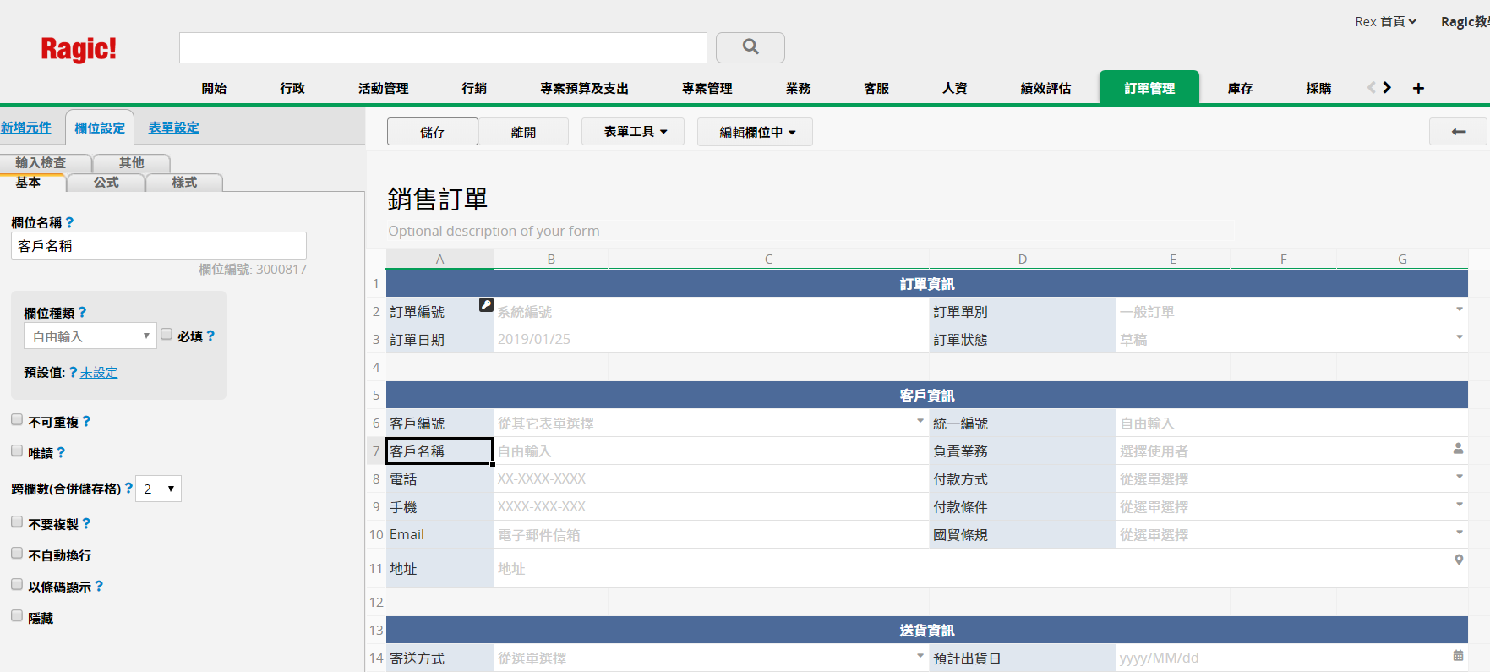
我們想改變這個現象
設計資料庫就像是編輯 Excel 工作表

Slide 13
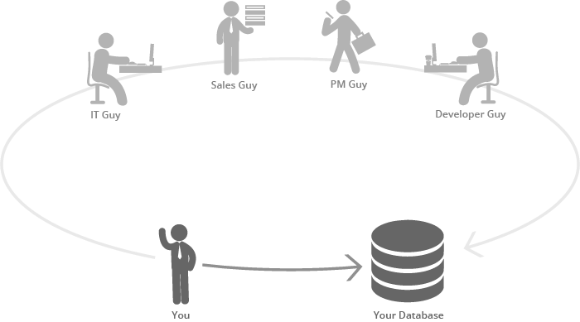
藉由賦予每天實際接觸公司營運的人設計資料庫的力量，我們相信這能夠把企業電子化，變成一個所有無論公司大小都觸手可及的一件事。

Slide 14
有什麼特別的地方？

Slide 15
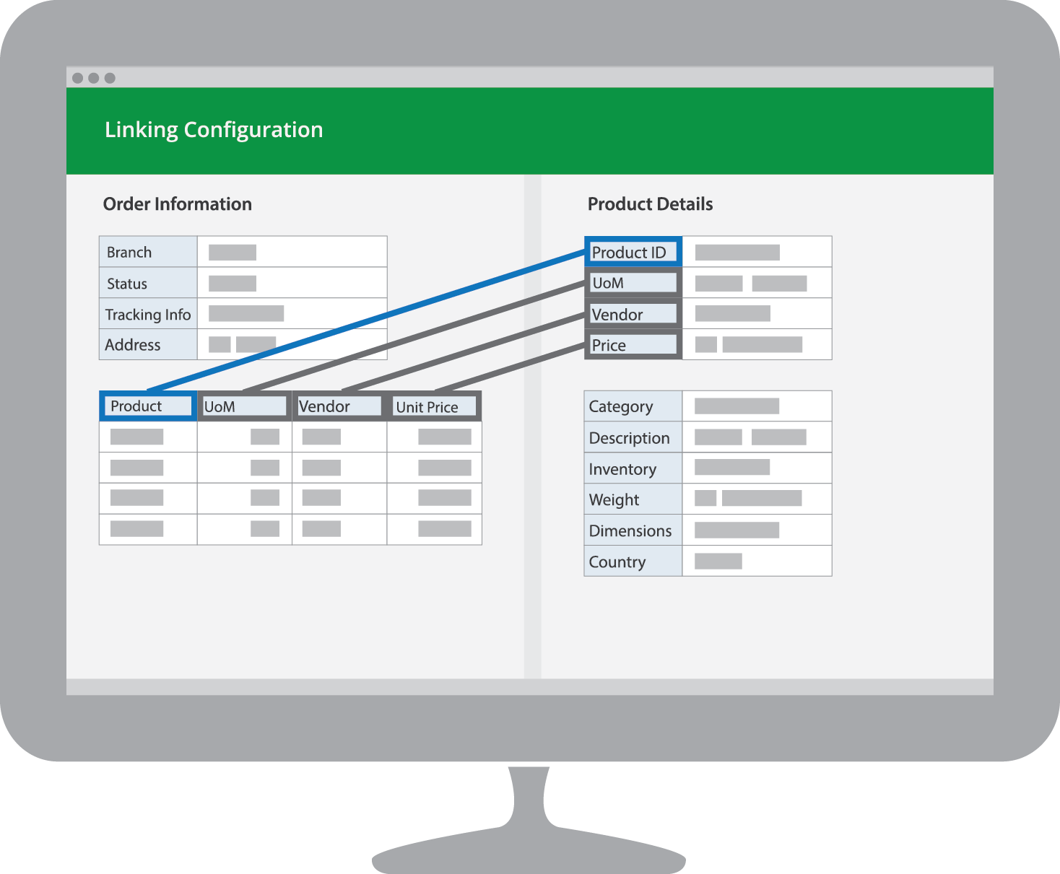
客製化
不用寫任何程式，便能新增調整資料庫功能，
並且建立表單之間的關聯性。

Slide 16
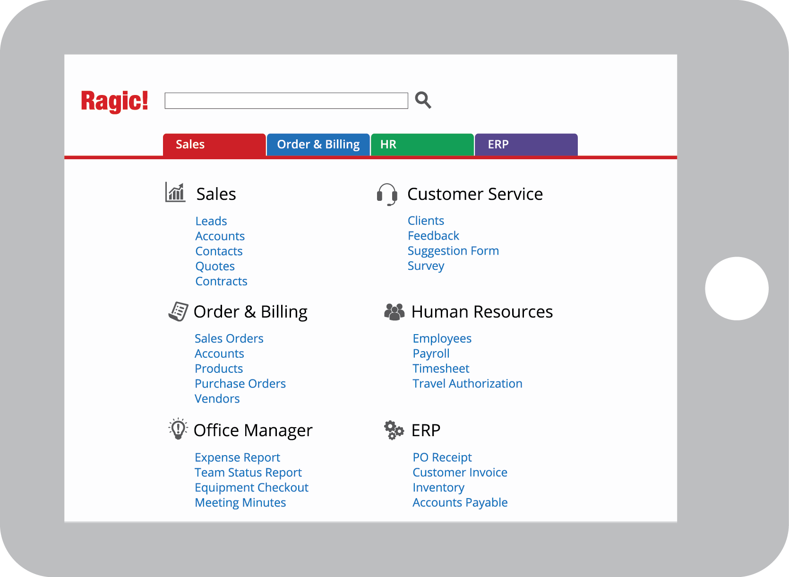
充分整合
只需要使用 Ragic 一個系統便能管理您
各式各樣不同的作業流程。

Slide 17
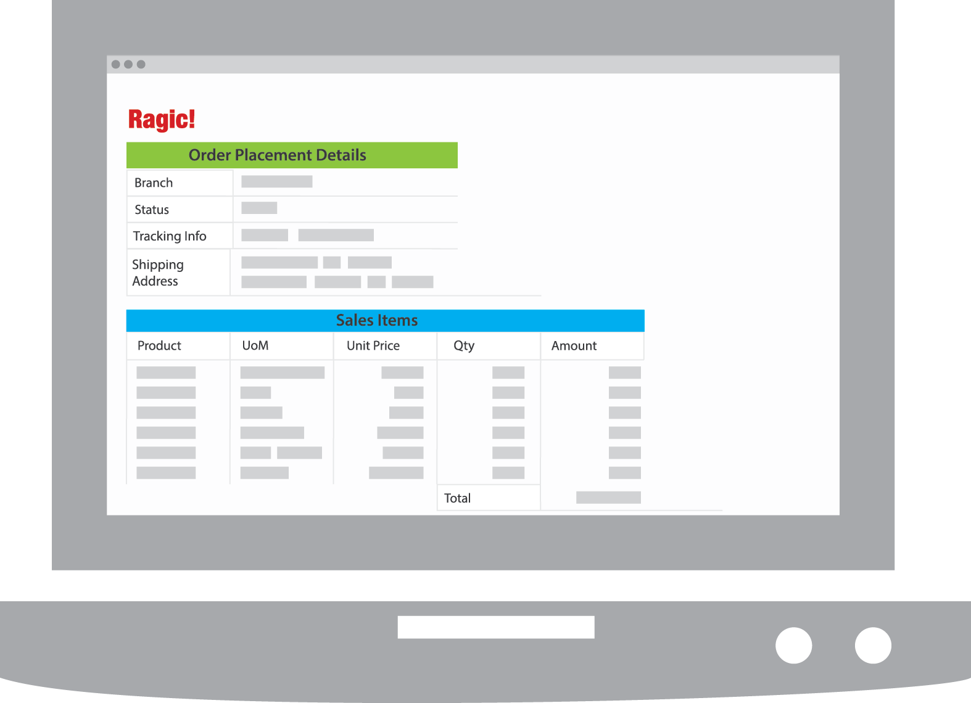
簡潔介面
像是 Excel 一樣簡潔易懂的介面，
讓您在一個畫面看到相關所有資訊。

Slide 18
功能簡介
你的雲端資料庫都有以下強大的功能，
不必寫一行程式

Slide 19
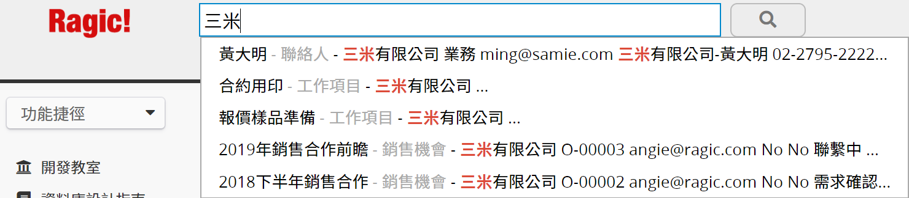
全文檢索 & 查詢
用最簡單的方式，迅速找到你要找的資料。

Slide 20
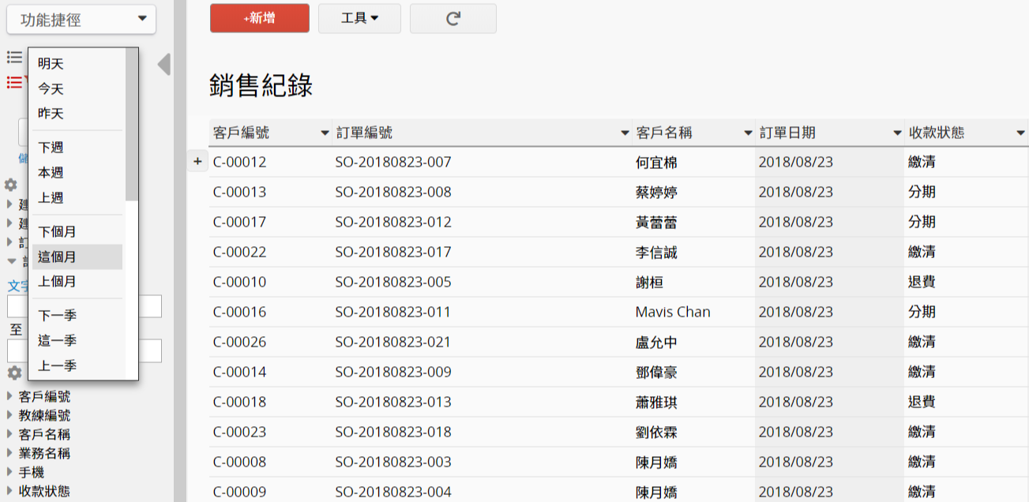
完整的搜尋功能
根據任何欄位的組合建立自定的搜尋條件

Slide 21
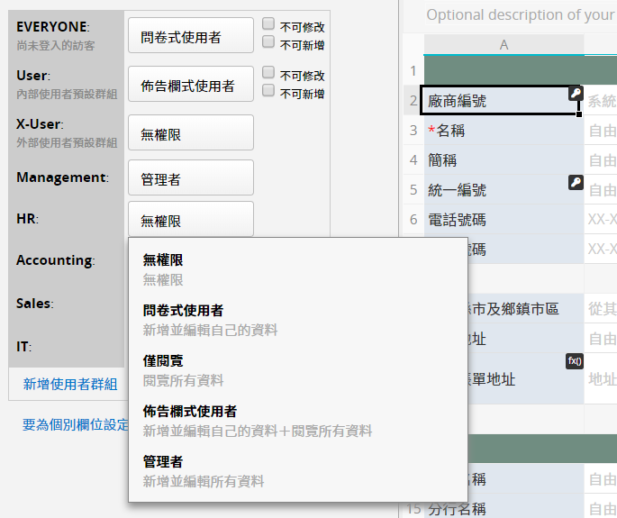
權限管理
精細的權限管控確保哪些人可以讀或是修改哪些資料

Slide 22
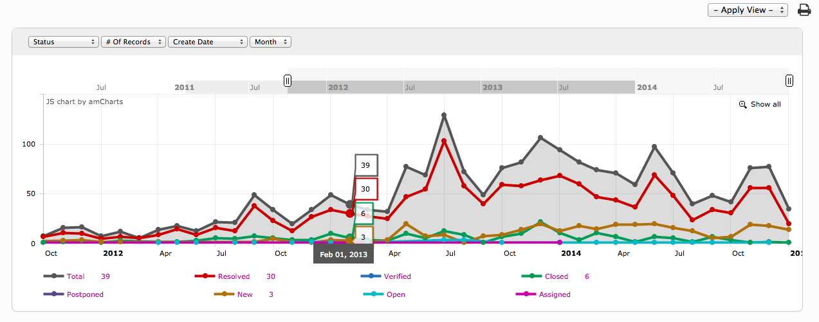
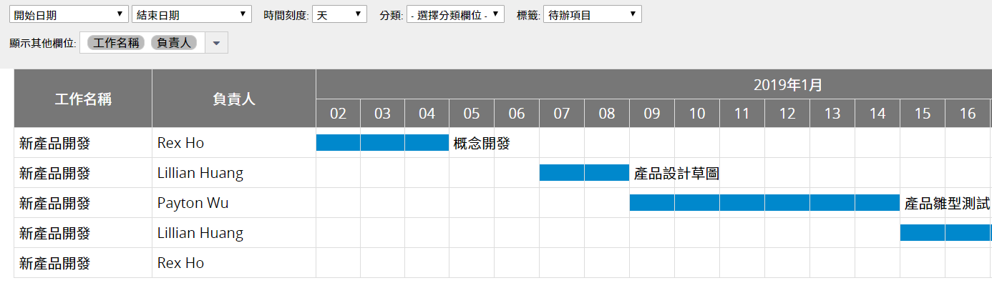
報表
利用報表以及儀表板，立即清晰掌握組織經營狀態。

Slide 23
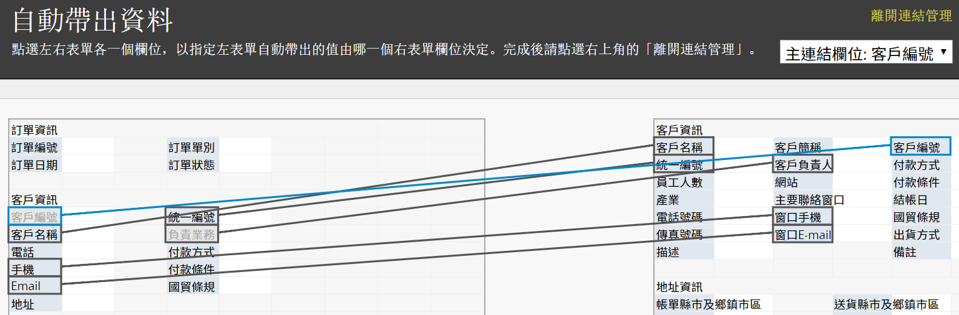
緊密連結的表單
不再是一張一張獨立的資料表，
而是互相緊密連結的資料庫系統。

Slide 24
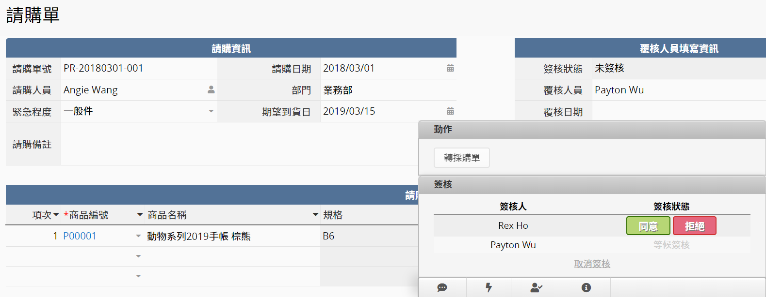
簽核流程
超方便的電子郵件直接線上簽核，
節省跑公文消耗的大量時間。

Slide 25
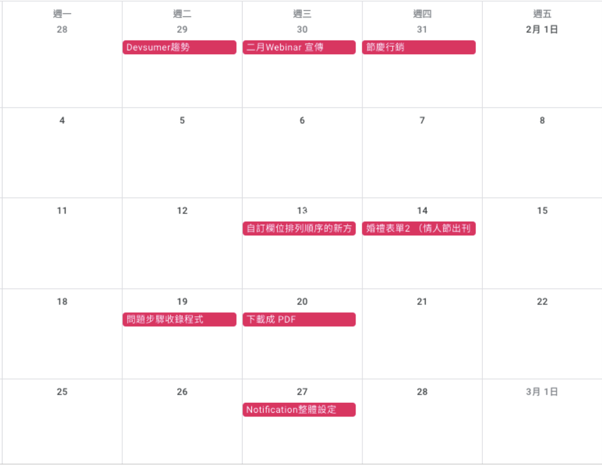
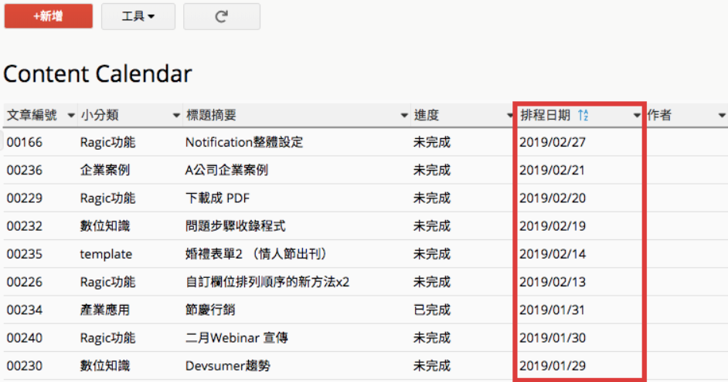
行事曆整合
在你常用的行事曆軟體上追蹤在資料庫中的各個日期。

Slide 26
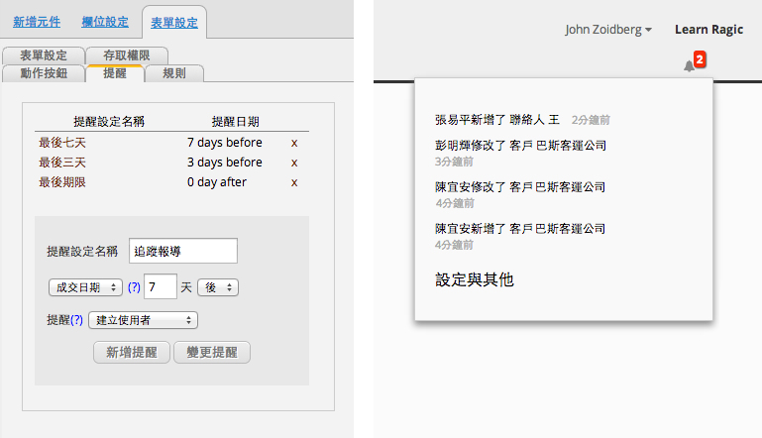
通知提醒
自動電子郵件及通知讓你的團隊成員
不再漏掉任何到期日以及最新變更

Slide 27
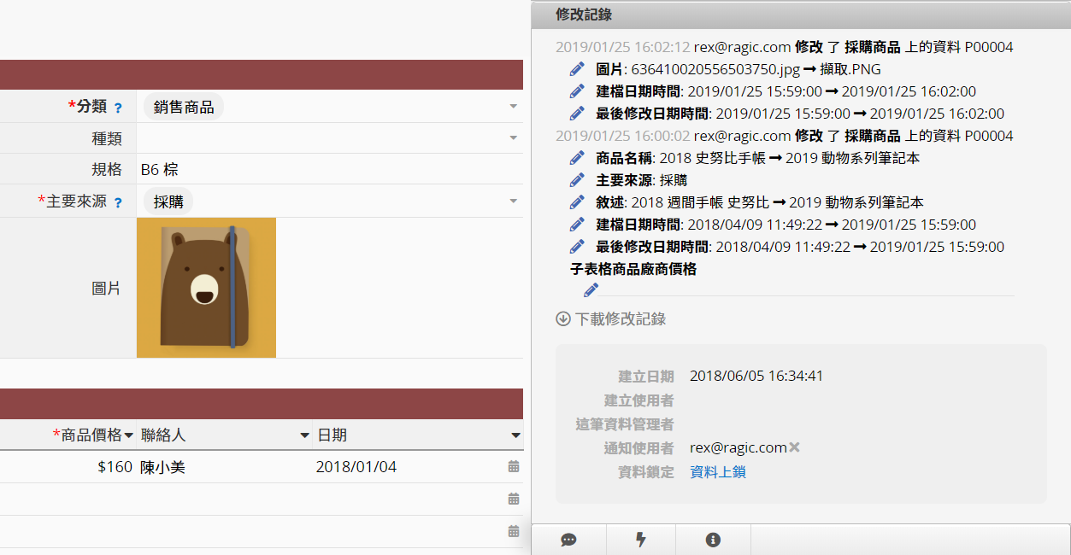
版本記錄
誰在什麼時候針對哪一筆資料做了什麼變更，
讓組織有更完整的內控。

Slide 28
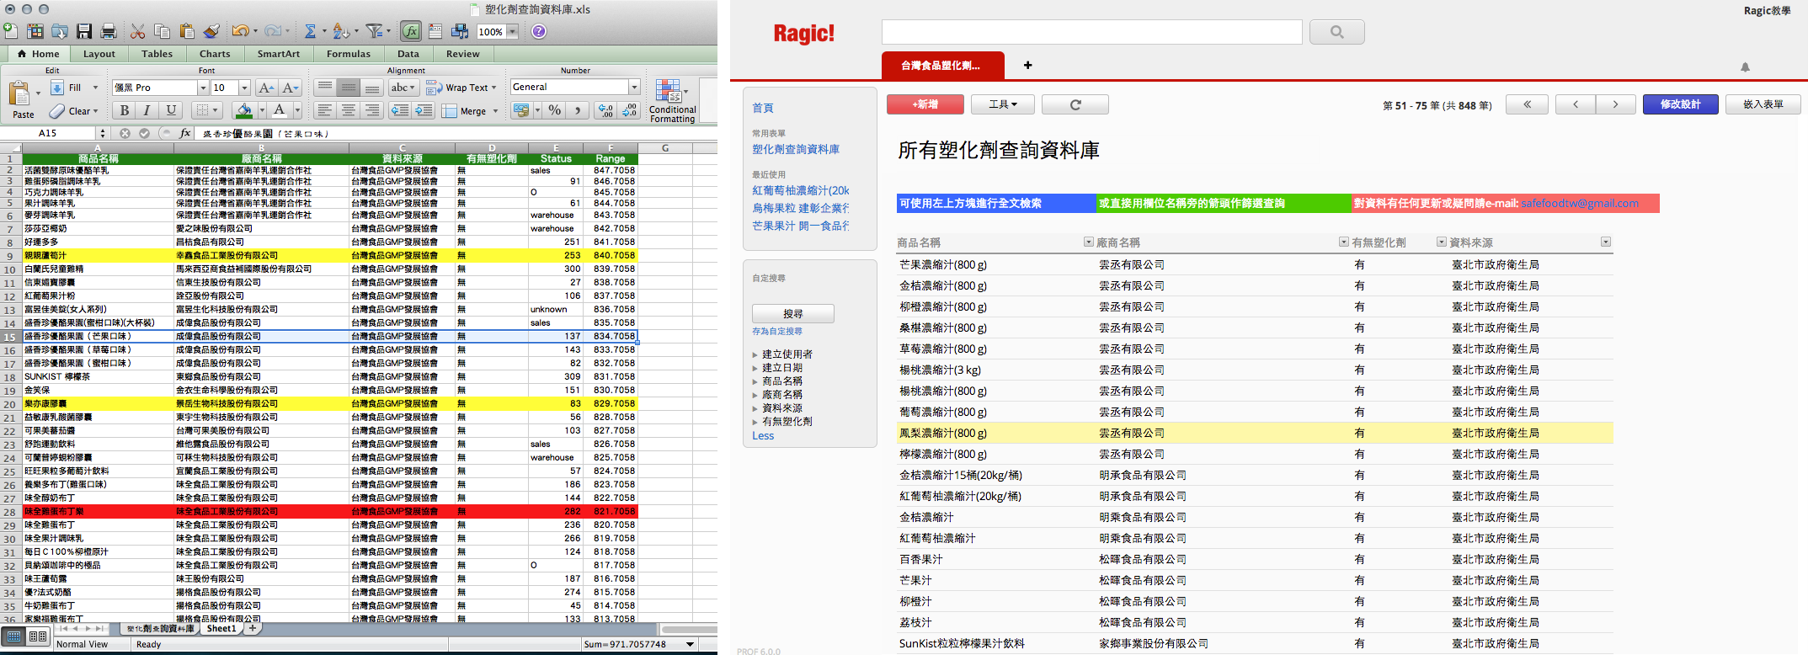
從Excel匯入 / 匯出到Excel
Ragic能把你既有的Excel檔案變成資料庫，
需要的時候也可以把它們變回Excel檔案。

Slide 29
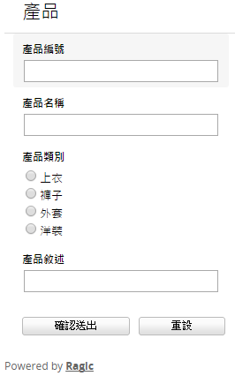
嵌入在你的網站中
將資料庫的的各項優點帶到你的網站或部落格中。

Slide 30
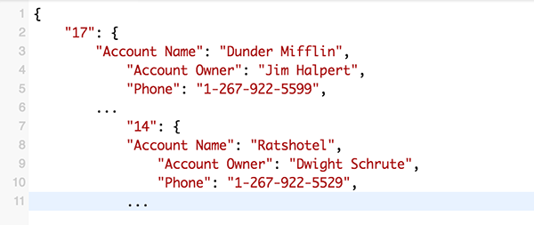
簡單而完整的API
我們提供了RESTful HTTP API讓任何程式開發人員都能用程式存取整合Ragic資料庫。

Slide 31
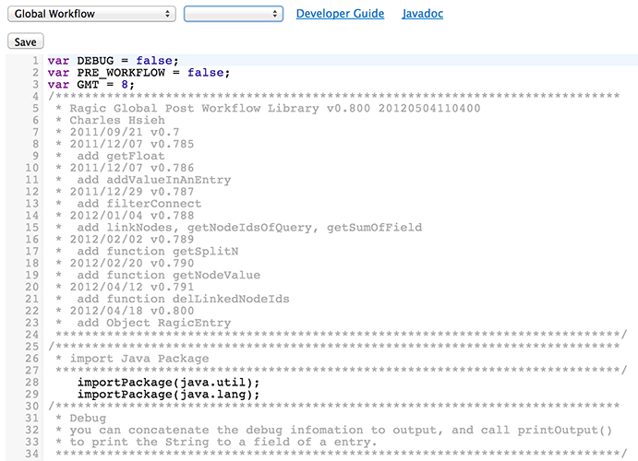
客製化Scripting引擎
無論你的商業邏輯有多複雜，
都能夠透過我們的伺服器端Javascript流程引擎來完成。

Slide 32

全球企業所信任的雲端資料庫解決方案

Slide 33
使用技術
跨平台，安裝容易的Java-based產品
以Java開發
在 Linux 或是 Windows 的環境一樣可以安裝
內嵌應用程式伺服器 (Jetty), 內嵌資料庫 (Berkeley DB)
極為容易安裝，不需獨立裝AP Server或資料庫
NoSQL資料庫提供高存取效能以及彈性
伺服器端的 Javascript 引擎
所有網頁程式開發人員都會的語言
純 Javascript AJAX 介面，不需安裝任何Flash/Applet/Silverlight，任何瀏覽器都能執行
完整的RESTful API 來透過程式查詢或是儲存資料到 Ragic 中

Slide 34
公司簡介
2008 台北成立，代理Interwoven Teamsite
2010 推出 Ragic Builder
2010 “Product to watch” eWeek雜誌
2011 台灣新創公司十強
2011 數位時代2011創業之星
2012 Red Herring 全球百大新創科技公司決選
2012 Echelon Taiwan satellite首獎
2013 AAMA台北搖籃計畫
5 間 全球五百大企業客戶，各國數百間企業採用

